Slide 1




ÔN TẬP BÀI HÁT:
HOA LÁ MÙA XUÂN
ĐỌC NHẠC:
BÀI SỐ 3

Slide 2

ÔN TẬP BÀI HÁT
HOA LÁ MÙA XUÂN
Hoàng Hà

Slide 3
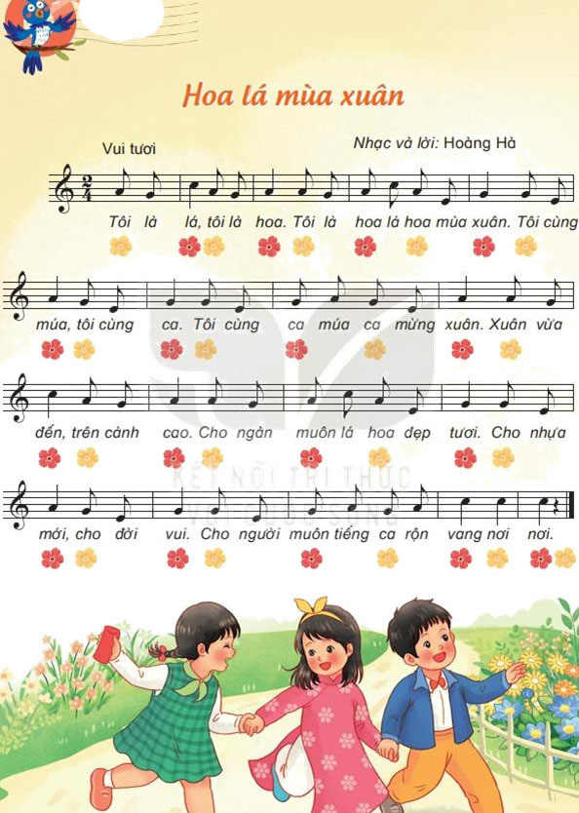


Hát gõ đệm theo phách

Slide 4
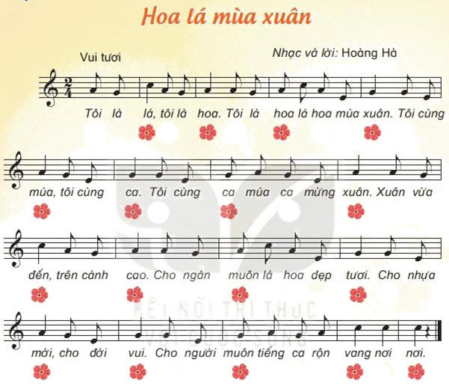
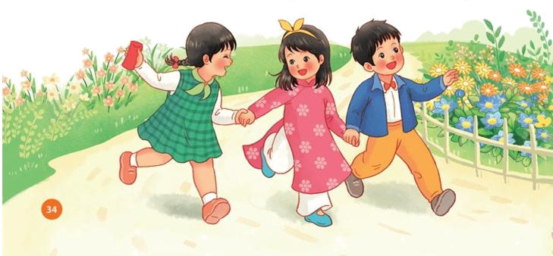

Hát kết hợp gõ nhịp

Slide 5

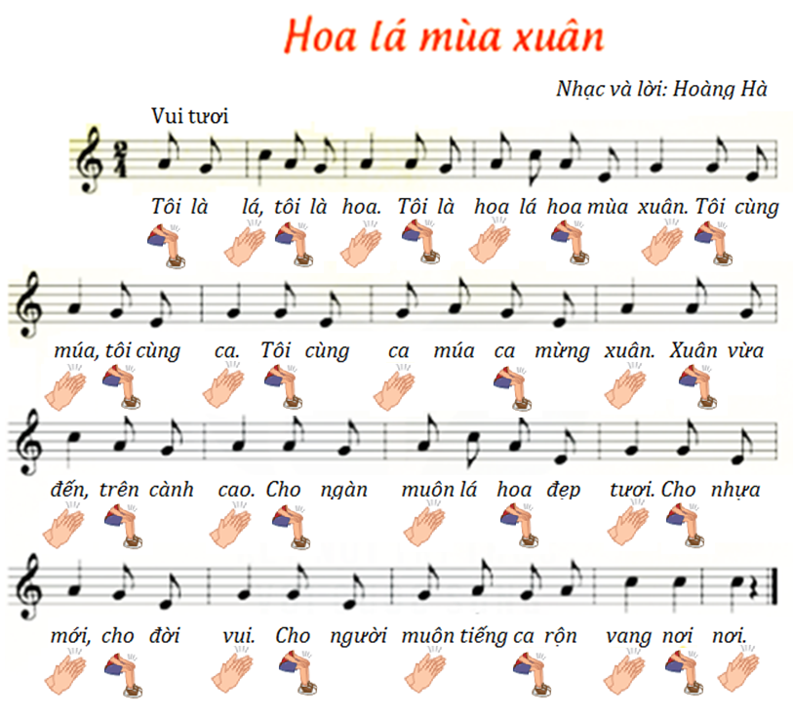

Slide 6


BÀI SỐ 3

Slide 7
Đọc mẫu và HD HS đọc cao độ 6 nốt
Đồ-rê-mi-pha-sol-la

Slide 8
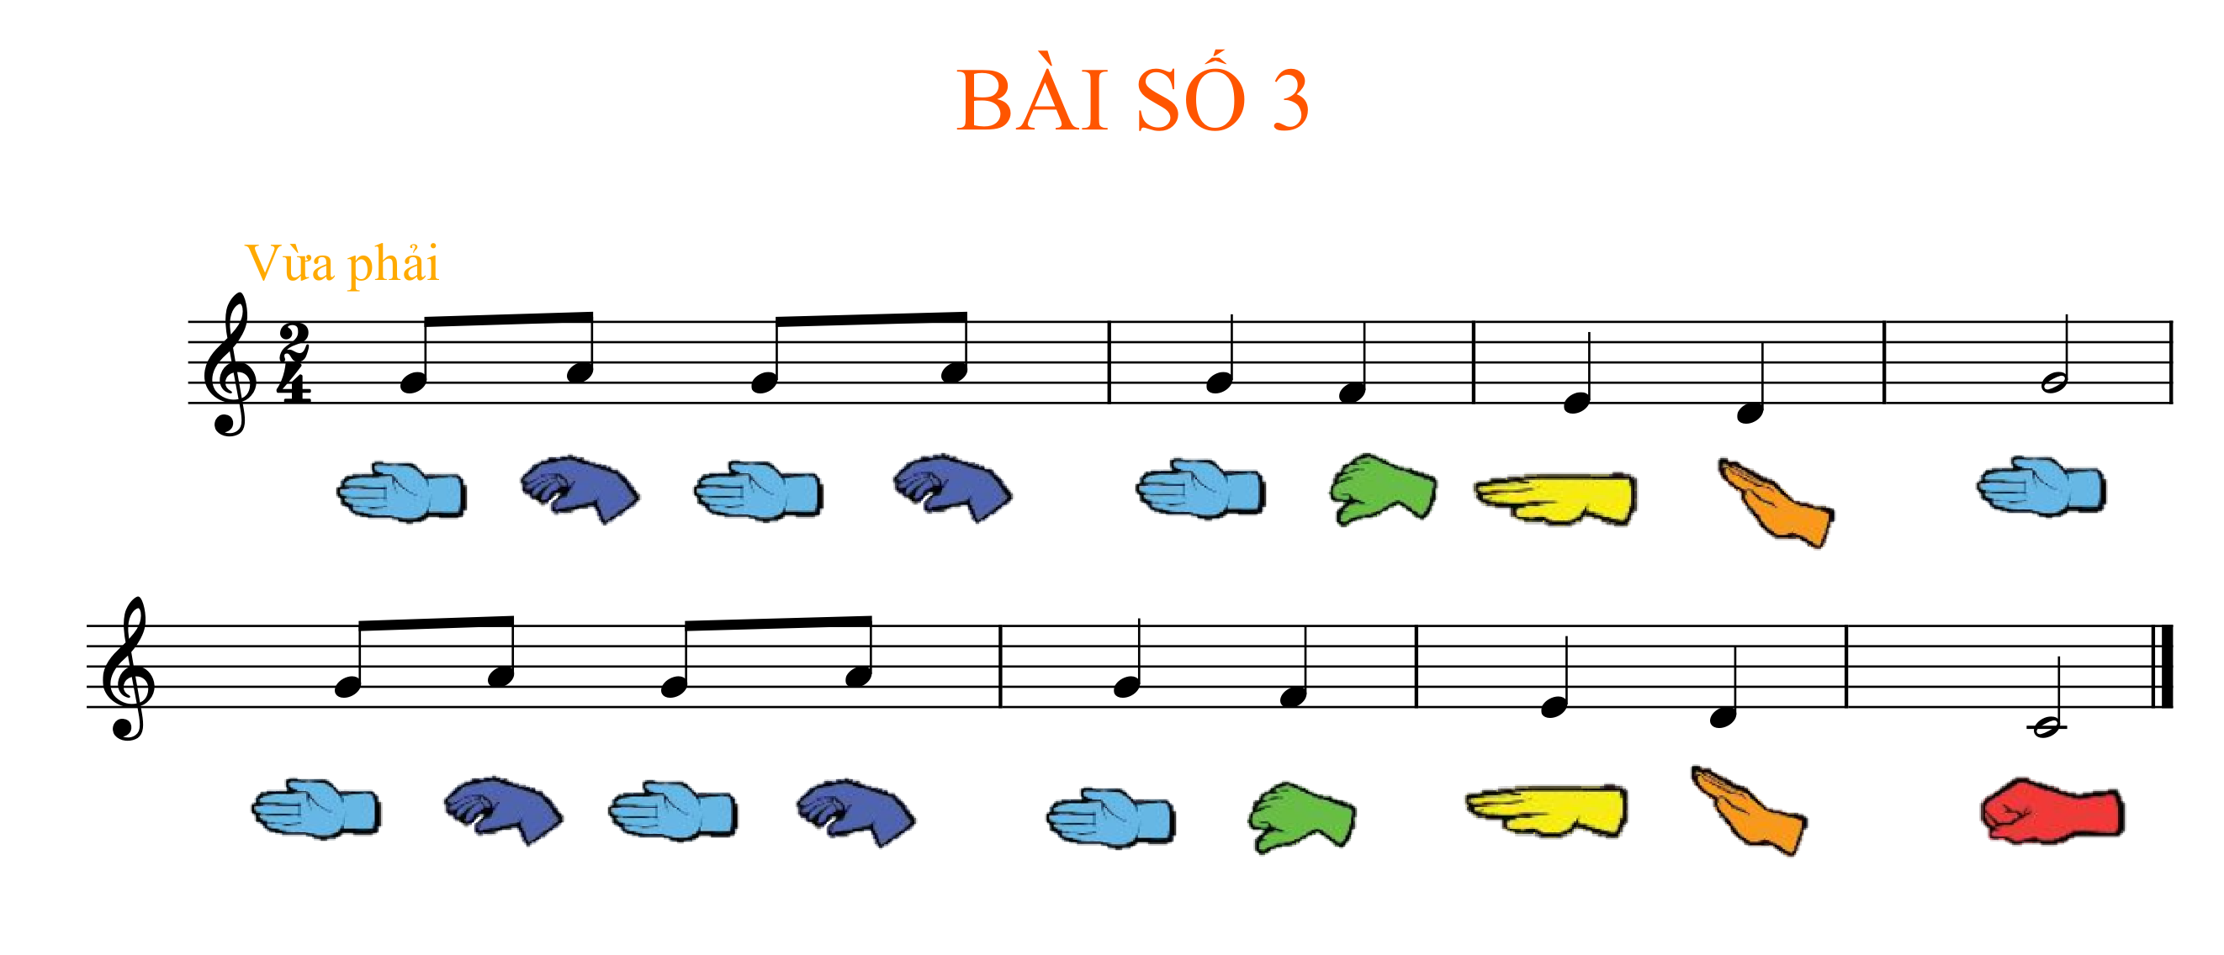
ĐỌC TÊN NỐT

Slide 9
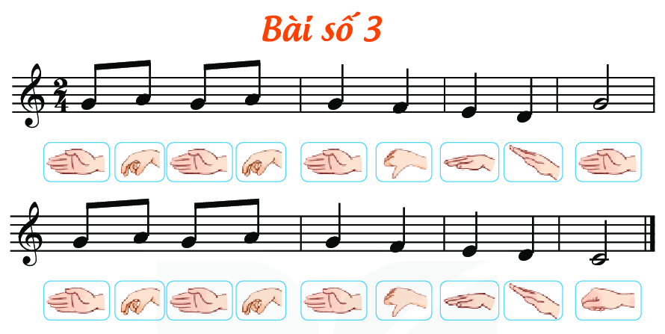

TẬP ĐỌC TỪNG CÂU
CÂU 1

Slide 10
TẬP ĐỌC TỪNG CÂU
CÂU 2

Slide 11
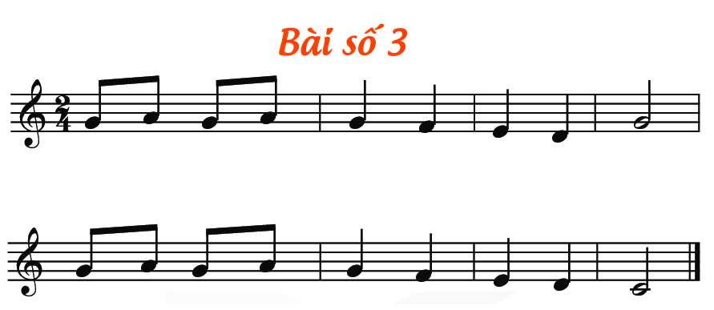
ĐỌC NHẠC CẢ BÀI

Slide 12
ĐỌC NHẠC THEO KÍ HIỆU BÀN TAY

Slide 13

ĐỌC NHẠC KẾT HỢP GÕ PHÁCH

Slide 14


Giáo dục-củng cố-dặn dò

